Slide 1
Introdução ao Pygame

Slide 2
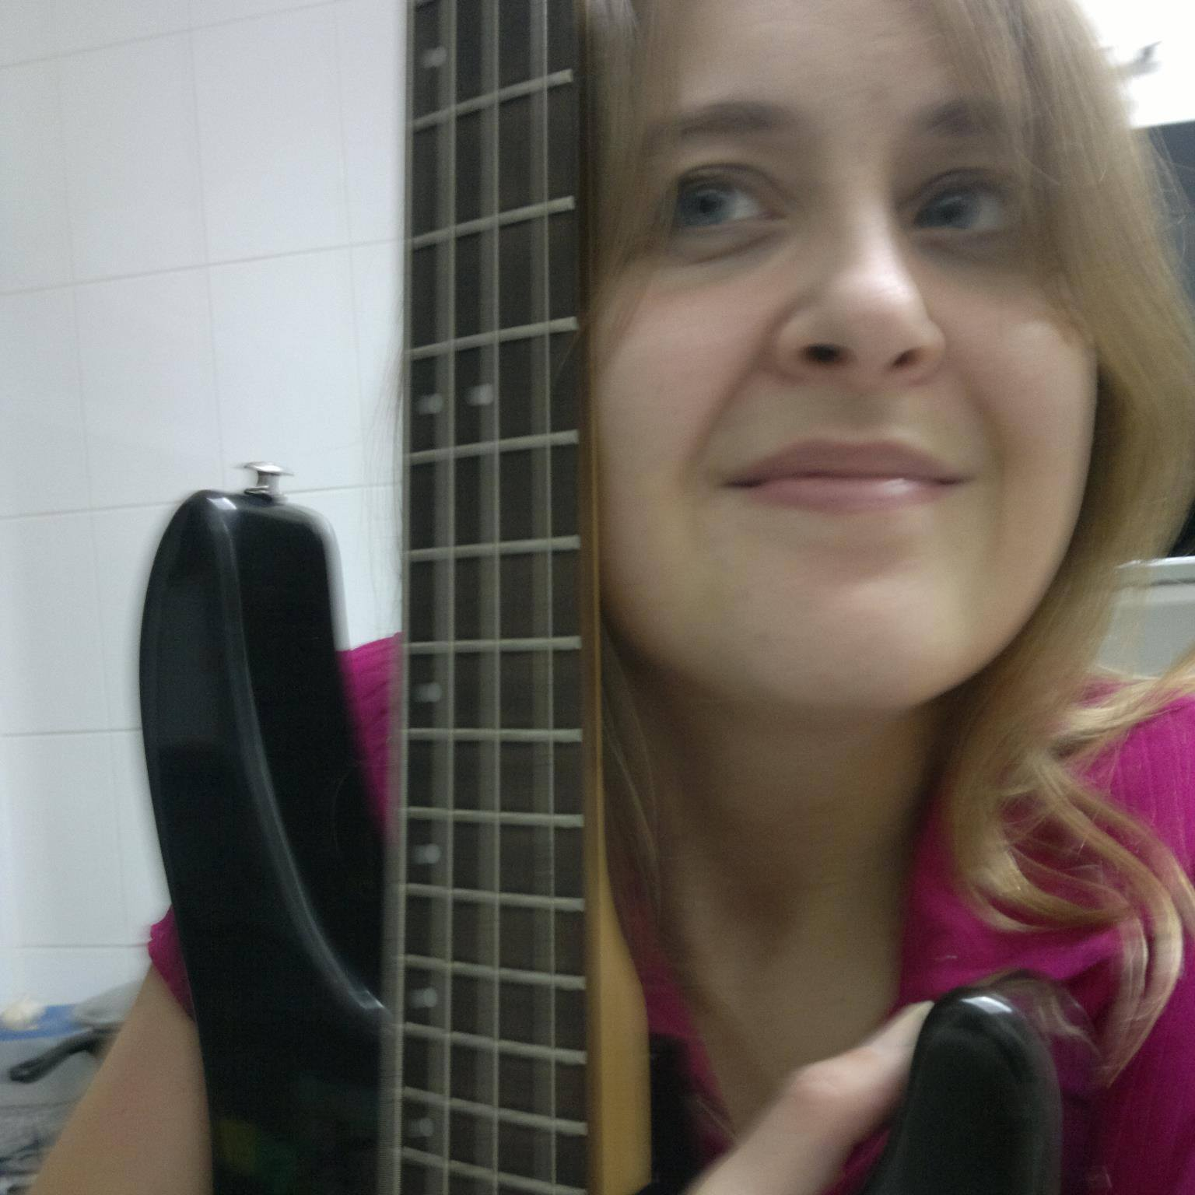
Olá!
Sou a Teca Melo
E quero inspirar vocês a criarem games usando Python!

Slide 3
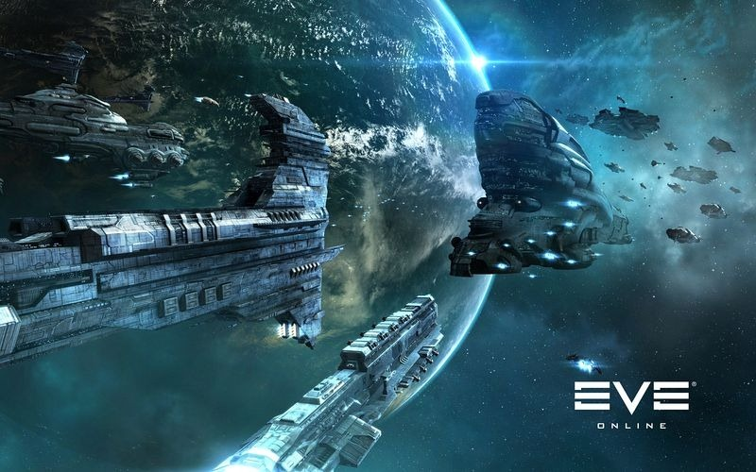

Slide 4
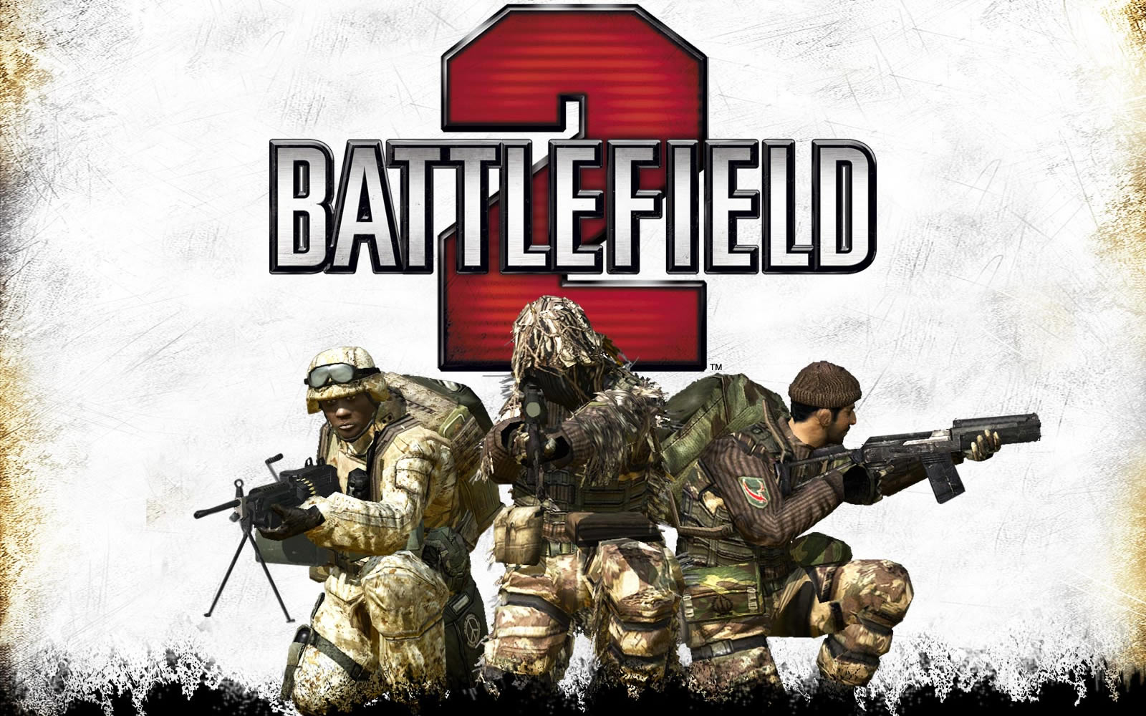

Slide 5
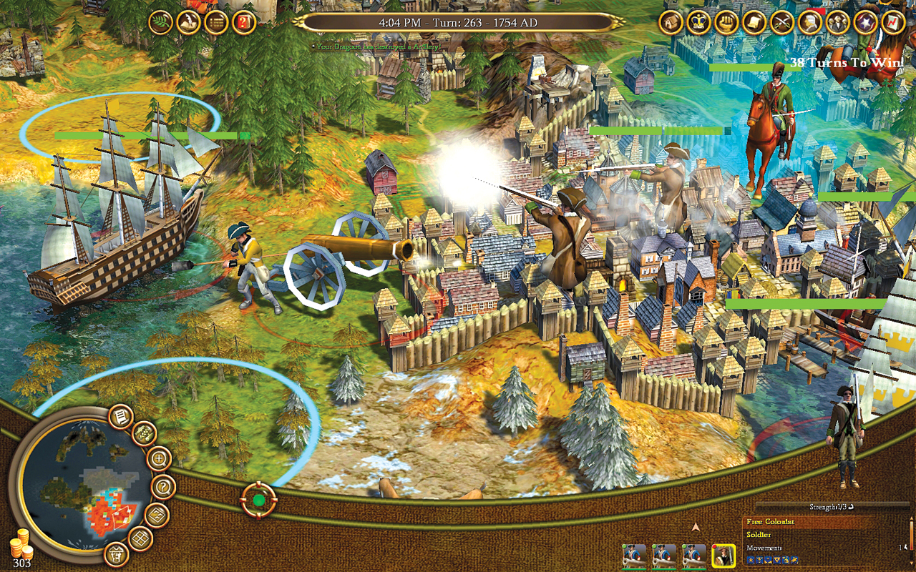

Slide 6
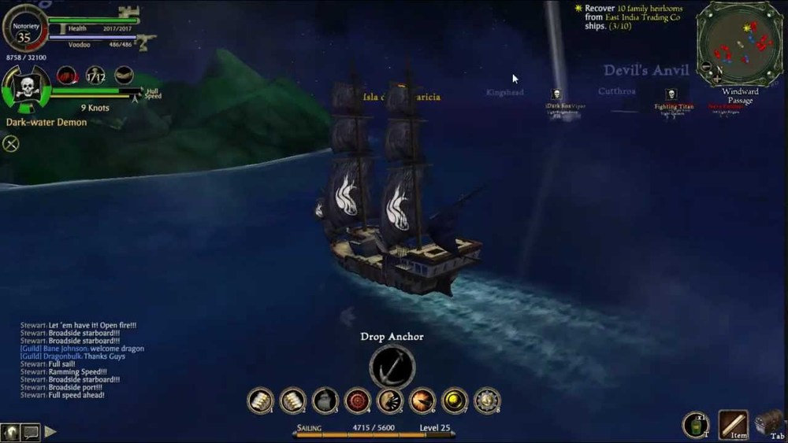

Slide 7

1.
História
Como surgiu o

Slide 8
O Pygame foi desenvolvido com base em outra biblioteca de jogos chamada Simple Directmedia layer (SDL)

Slide 9
Essa biblioteca foi escrita por Sam Lantinga para simplificar a tarefa de portar jogos de uma plataforma para outra
Como era fácil de se trabalhar, se tornou muito popular entre os desenvolvedores de jogos quando disponibilizada em 1989
Os progamadores geraram vários bindings para suas linguagens favoritas, um deses bindings é o Pygame

Slide 10
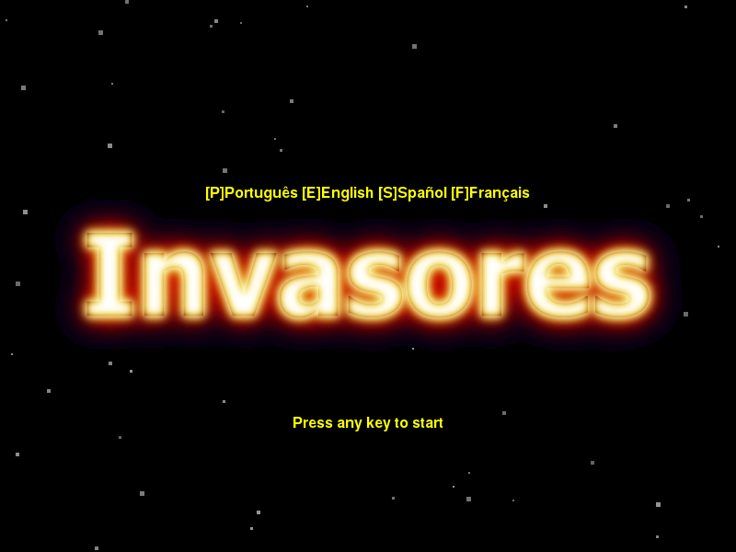

Slide 11
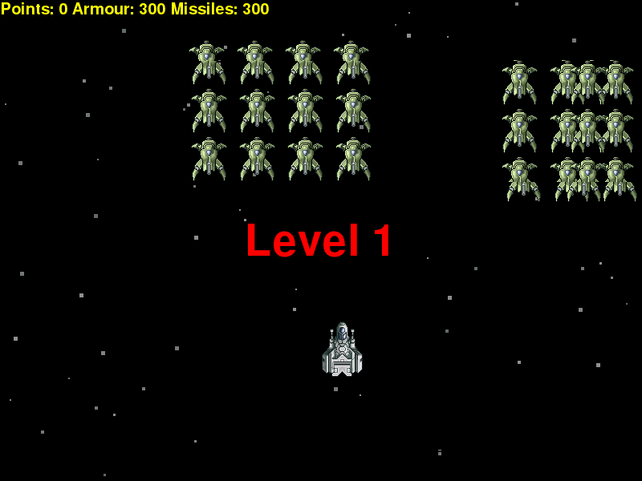

Slide 12
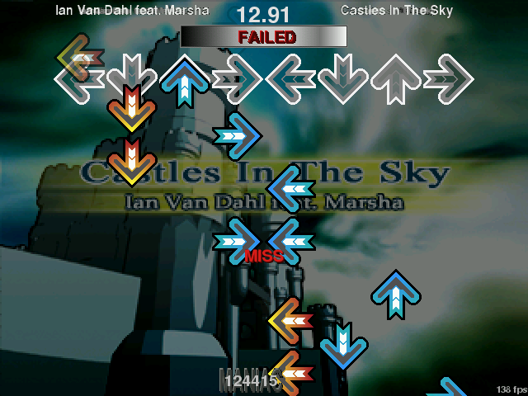

Slide 13
2.
Instalando e Usando
Hello World!

Slide 14
Instalando
Primeiro instale o Python se ainda você não o tiver
www.python.org/downloads/
Você pode encontrar instruções também no github das Pyladies! https://github.com/PyLadiesSP/Cursos
Escolha o instalador adequado ao seu sistema operacional em http://www.pygame.org/download.shtml
pip install pygame

Slide 15
Usando
O pacote Pygame contém diversos módulos que podem ser usados independentemente; há um módulo para cada um dos dispositivos que podem ser usados em um jogo, e muitos outros módulos para facilitar sua criação, por exemplo:
pygame.cursors: carrega imagens de cursor
pygame.display: acessa o display
pygame.draw: desenha formas, linhas e pontos
pygame.events: administra eventos externos
pygame.image: carrega e salva uma imagem
pygame.joystick, pygame.mouse, entre outros
*para ver uma documentação completa acesse hhtp://pygame.org/docs

Slide 16
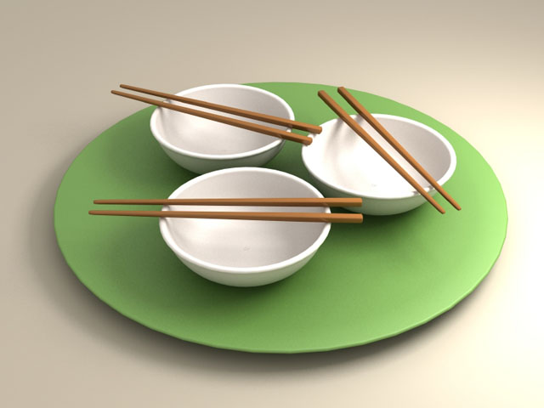
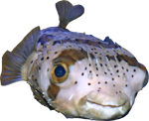
Hello World!

Slide 17
Hello World!

Slide 18
Hello World!

Slide 19
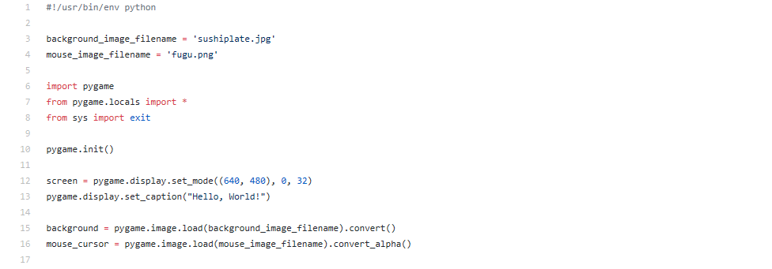
Importa o pacote pygame, para dar acesso a todos seus submodulos
Funcao exit do modulo sys da biblioteca padrao: para poder encerrar o script quando o usuario clicar no botao do fechamento
Inicializa cada um dos submodulos, que poderão carregar drivers e consultar o HW para que o pygame fique preparado para usar os dispositivos
Cria uma superficie de display
Load le um arquivo do seu HD
Convert converte a imagem para o mesmo formato do nosso display

Slide 20
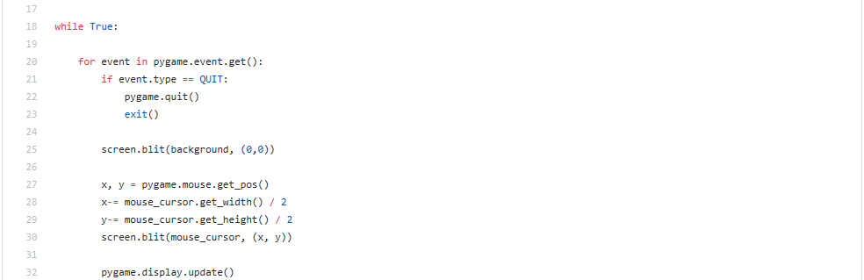
Loop para que o programa seja executado até que o evento de “sair” ocorra
Blitting é copier de uma imagem para outra
Para que o background nunca se mova
Get_pos retorna uma tupla contendo as coordenadas do mouse
Ajustamos pra que a imagem seja movida pra cima na metade da altura e pra esquerda na metade da largura, pra ficar centralizada
Fazemos o blitting
Mostrar a imagem que criamos em memoria ao usuário

Slide 21
Referências
https://wiki.python.org/moin/PythonGames
www.pygame.org
Livro “Introducao ao Desenvovimento de Games em Oytthon com Pygame”, Harrison Kinsley e Will McGugan – ed. Novatec
www.programeempython.com.br/blog/tutorial-pygame-fazendo-jogos-com-python-parte-1/

Slide 22
Obrigada!
Vamos construir algo juntas? Você pode me encontrar em
Telegram: @TecaMeloOs
Twitter: @MariaTecaMelo
GitHub: https://github.com/TecaMeloOs

